Slide 1


Разработка математической модели укрепляющей части ректификационной колонны
Department of Automation and Control Processes

Slide 2
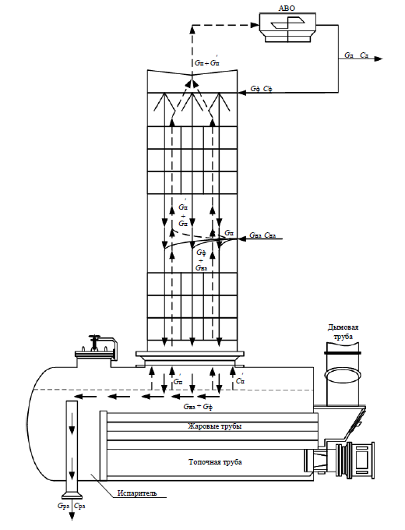
Объект исследования
Приняты следующие допущения:
1. Теплоемкость стенок аппарата считается малой по сравнению с теплоемкостью теплоносителей. Это исключает накопление тепла в насадках и стенках РК.
2. Тепловой поток через стенку устанавливается мгновенно при изменении температур движущихся противотоком фаз.
3. Скорость пара зависит от температуры .

Slide 3

Математическая модель отгонной части РК
где
– скорость потока газа, м/с; vж – скорость потока жидкости (абсорбента), м/с; θп – температура пара, °C; θ0 – нормальная температура 273 К; D – диаметр основания колонны, м; Vm – объем моля идеального газа при нормальных условиях, м3; P0 − нормальное давление, Па; Pр − рабочее давление, Па; Ḡп – расход пара, кмоль/с; t – время, c; z – пространственная переменная; Rθп, Rθж – физико-технологические коэффициенты, зависящие от физико-химического состояния фаз и геометрии аппарата.

Slide 4
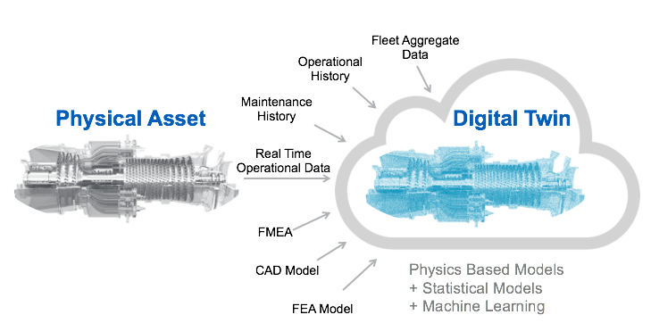
Актуальность, цели и задачи
Цель работы – сравнить и дать оценку методам
применяемых для моделирования тепломассообменных
процессов, разработать программное средство для
моделирования технологического процессов, описываемых
дифференциальными уравнениями в частных производных
первого порядка, разработать математическую модель
полной ректификационной колонны.
Для достижения поставленных целей решаются следующие задачи:
– разработка разностных математических моделей, отображающих реальные тепловые и массообменные процессы протекающие в полной ректификационной колонне (РК);
– разработка алгоритма на языках программирования С/С++;
– сравнительный анализ методов моделирования тепломассообменных процессов с использования программного средства MATLAB/Simulink и разработанного программного средства.

Slide 5
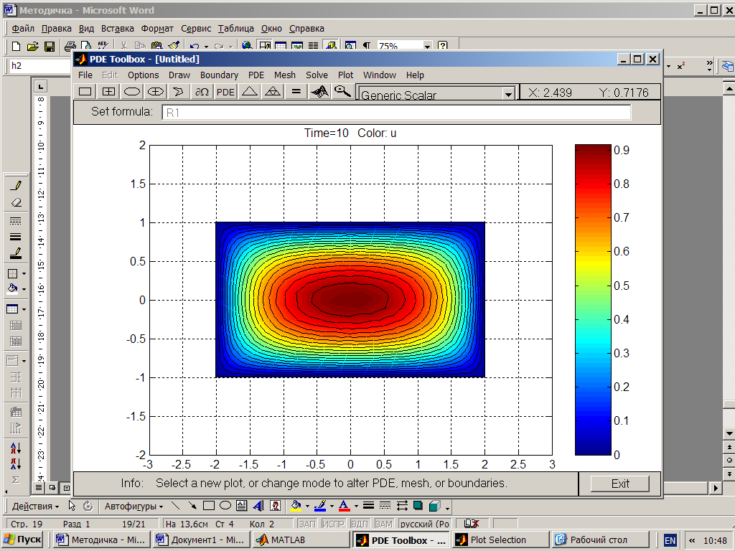
Обзор математических инструментов и методов численного интегрирования

Slide 6
Линейная разностная теплообменная математическая модель (РММ)
где γ1 = (aτ)/h, γ2 = (aτ)/h,
– температура пара,
– температура жидкости.

Slide 7
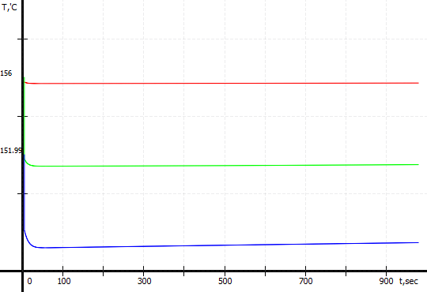
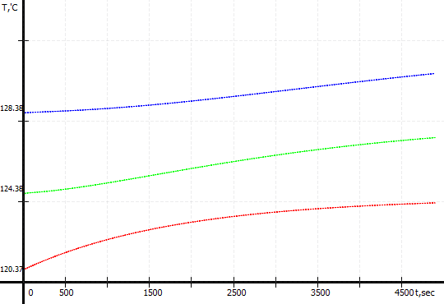
Результаты моделирования линеризованной РММ
Результат моделирования линеризованной модели в разработаном программном модуле

Slide 8
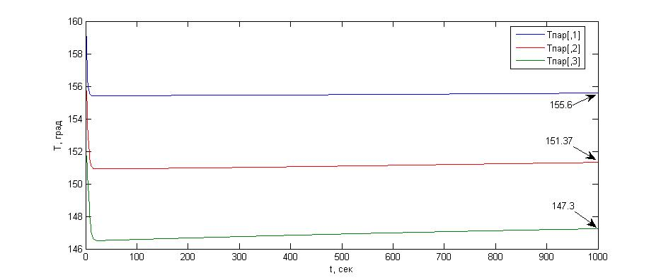
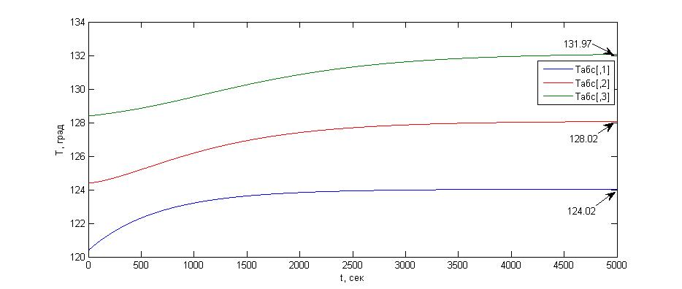
Результат моделирования непрерывно-дискретной модели в Matlab/Simulink

Slide 9
Нелинейная РММ теплообменных процессов в РК
γ = (aθ0)/h,
γ2 = (bτ)/h.

Slide 10
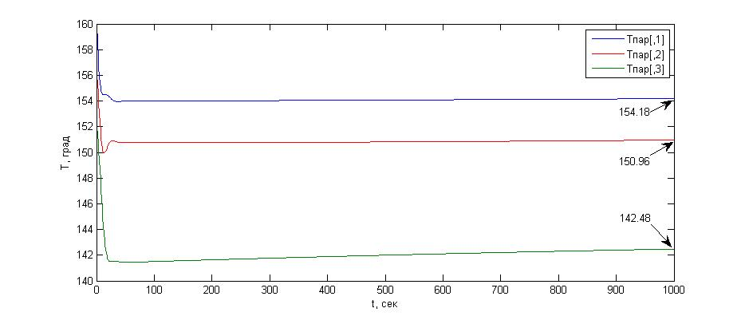
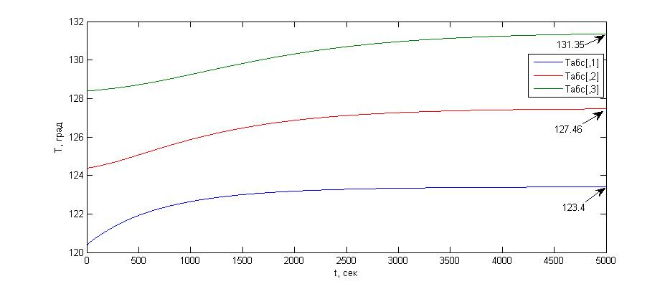
Результаты моделирования нелинейной РММ

Slide 11
Нелинейная взаимосвязанная РММ тепло- и массообменных процессов в РК

Slide 12
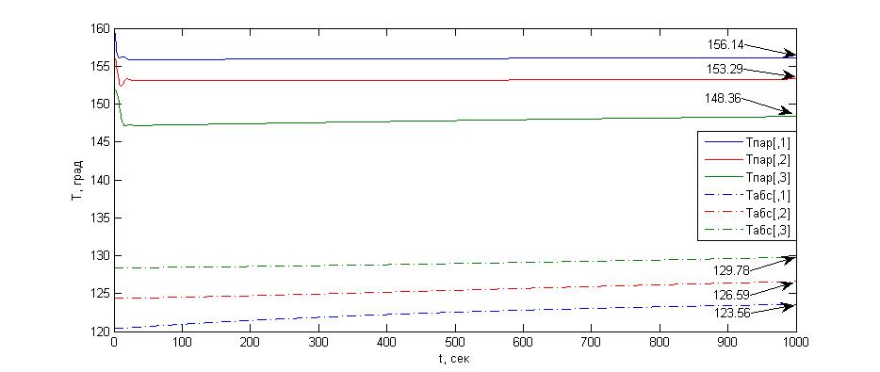
Результаты моделирования взаимосвязанной РММ теплообменных процессов в РК

Slide 13
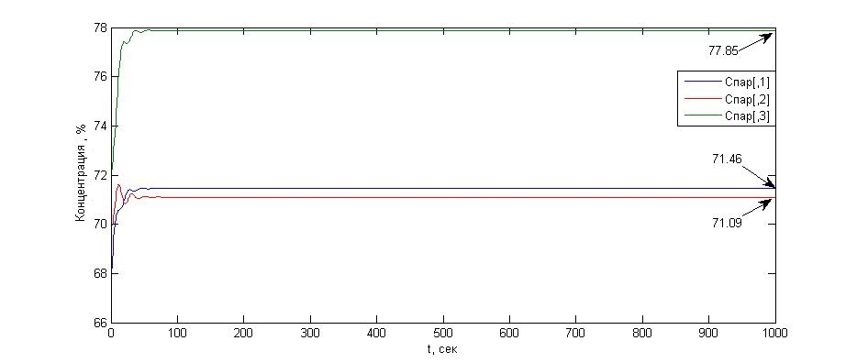
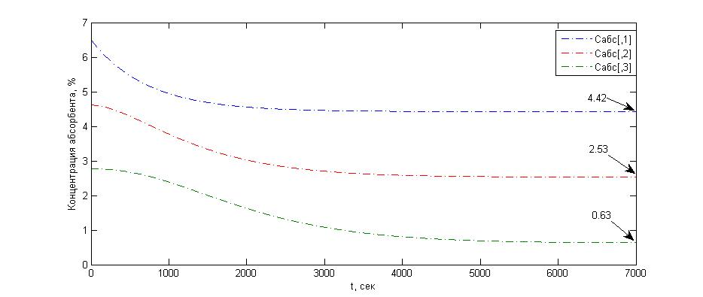
Результаты моделирования взаимосвязанной РММ массообменных процессов в РК

Slide 14
Выводы по проведённой работе
Проведено исследование взаимосвязанных тепломассообменных процессов регенерации абсорбента с помощью разработанной разностной математической модели, реализованной на основе конечномерных методов.
По результатам исследования выполнен сравнительный анализ линейной и нелинейной математических моделей, который показал, что разностные модели могут применяться вместо непрерывно-дискретных для описания данного класса технологических процессов.

Slide 15
Спасибо за внимание!

